Slide 1

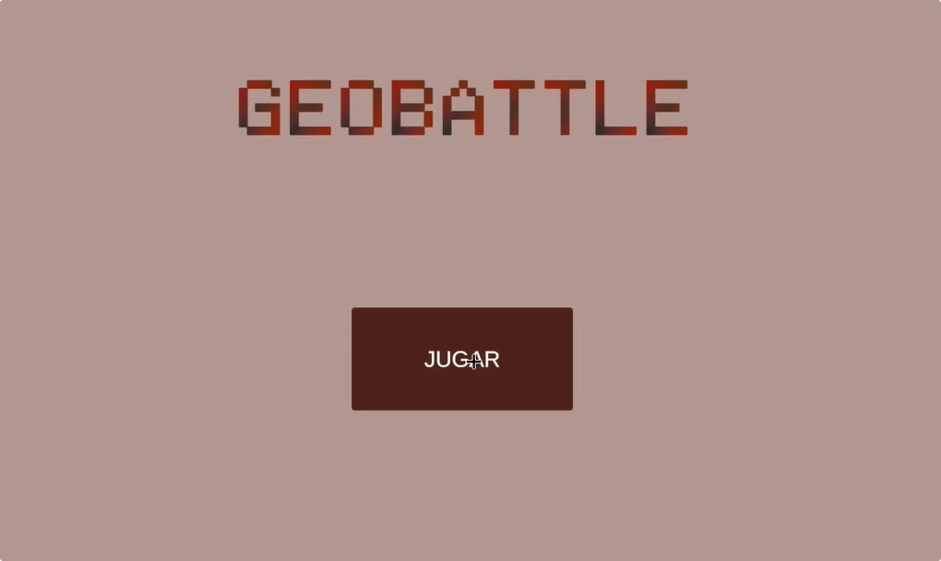
Desarrollo de un Videojuego en Unity
¡Bienvenidos! En esta presentación, presentaremos este videojuego, desarrollado en Unity que combina mecánicas clásicas como disparos, enemigos y fases progresivas. Su diseño incluye una gestión precisa de balas, salud y munición, acompañado de una experiencia visual que enriquece el gameplay.

Slide 2
Mecánicas del Juego
Movimiento del Personaje
Sistema de Disparos
El movimiento del jugador sobre el plano se basa en la detección de entradas del teclado, traducidas a vectores de desplazamiento. Usando un Rigidbody, se aplican fuerzas suaves o se actualizan posiciones para lograr un movimiento fluido y realista.
El jugador puede disparar proyectiles utilizando un botón dedicado. Se implementa un sistema de munición limitada para añadir un elemento de dificultad estratégico. El jugador debe administrar sus recursos con prudencia para poder derrotar a los enemigos.

Slide 3
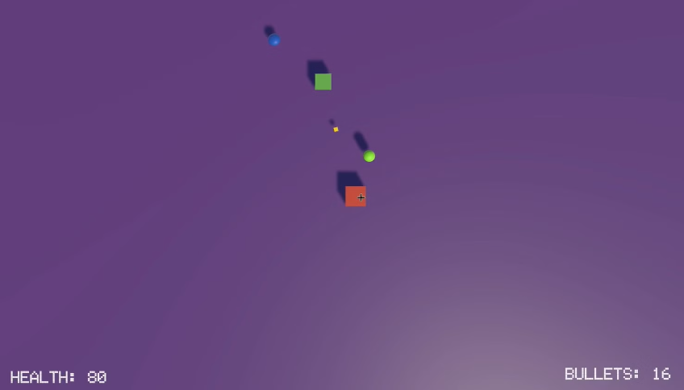
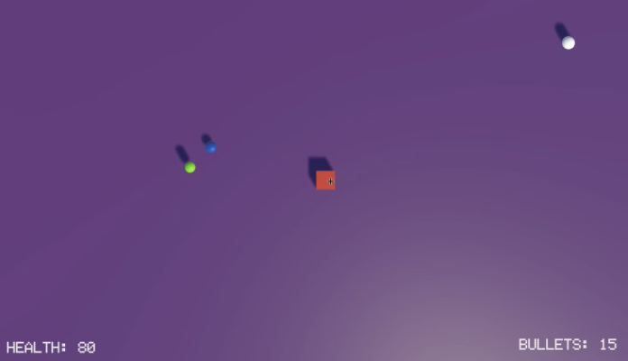


Enemigos y Salud
Enemigos
Salud
Los enemigos se generan aleatoriamente en ubicaciones predeterminadas, creando un reto dinámico. Poseen una inteligencia artificial básica para perseguir al jugador y aumentar el nivel de dificultad del juego.
El personaje principal tiene una barra de vida que se reduce al recibir daño. Se puede implementar un sistema de recolección de vida o regeneración limitada, permitiéndole al jugador recuperar salud durante el juego.

Slide 4
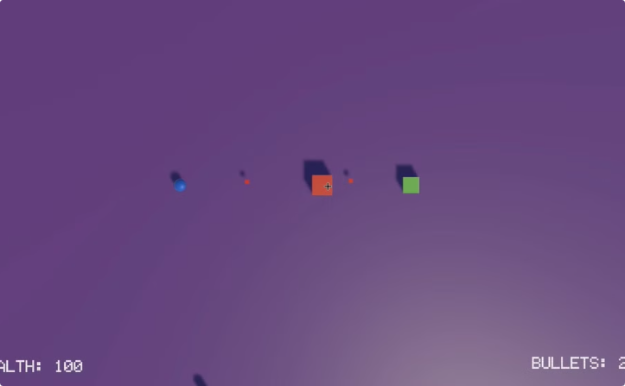
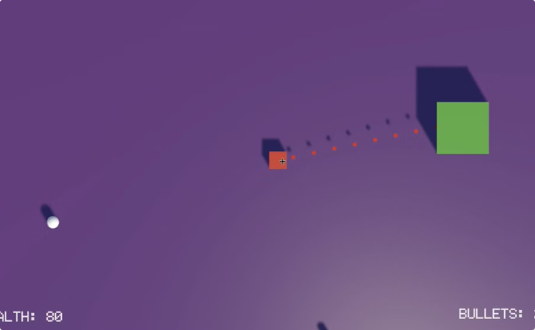
Progresión del Juego: Niveles
Niveles
Jefe Final
El juego presenta 2 niveles con dificultad creciente. El nivel avanzado presenta nuevos retos y desafíos que requieren que el jugador domine las mecánicas del juego y aprenda a adaptarse a diferentes entornos.
Cada nivel culmina en una batalla contra un jefe con habilidades únicas. Los jefes representan los mayores desafíos del juego, exigiendo que el jugador ponga en práctica todas sus habilidades y estrategias.

Slide 5

Aspectos Técnicos
Interacciones y Física
Mecánicas del Juego
Colliders y Rigidbody para detectar colisiones y gestionar el movimiento realista de objetos, balas y personajes.
Prefabs para instanciar enemigos, balas y objetos; Scripts en C# para controlar lógica, IA y eventos del juego.
Interfaz y Experiencia
Canvas/UI para mostrar salud y munición, Animator para animaciones fluidas y Audio para efectos sonoros y música ambiental.

Slide 6
Desafíos y Aprendizajes
1
Optimización de la IA de los enemigos
2
Sincronización de animaciones y eventos
3
Implementación de mecánicas de generación aleatoria
Lograr un comportamiento de IA realista y desafiante sin sacrificar el rendimiento del juego puede ser complejo. Se requiere un equilibrio entre la complejidad de la IA y la optimización para evitar problemas de rendimiento.
Asegurar que las animaciones del personaje coincidan con los eventos del juego es esencial para una experiencia fluida. Es necesario coordinar las animaciones con las acciones del jugador, los ataques de los enemigos y otros eventos del juego.
La generación aleatoria de enemigos, obstáculos y eventos puede añadir variedad y rejugabilidad al juego. La dificultad del juego se adapta a las habilidades del jugador, creando una experiencia desafiante pero justa.

Slide 7
Futuras Implementaciones
1
Modo Multijugador
2
Expansión de Niveles y Mapas
3
Nuevas Habilidades y Poderes
Ampliar el juego para incluir un modo cooperativo o competitivo, permitiendo a varios jugadores interactuar en el mismo entorno.
Agregar más niveles con nuevos entornos, enemigos y desafíos para mantener la experiencia fresca y emocionante. Permitir a los jugadores crear y compartir sus propios niveles, fomentando la creatividad y la interacción con la comunidad.
Introducir habilidades especiales para el jugador, como ataques definitivos, escudos temporales o mejoras de velocidad.

